Slide 1
BIOGRAFI WIRAUSAHAWAN (JACK MA)
MATA KULIAH KEWIRAUSAHAAN
ULIVIA ALFINA ZAHRA
1914121011

Slide 2
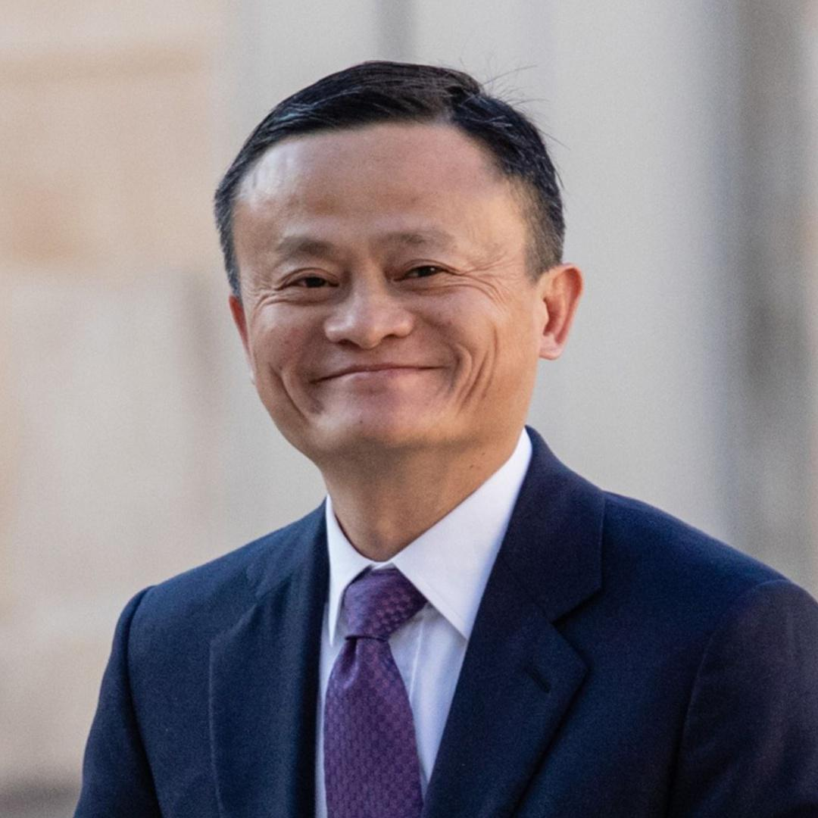
JACK MA
Jack Ma adalah seorang pebisnis/wirausaha berkebangsaan Tiongkok yang merupakan pendiri Alibaba Group,
Pernah muncul di majalah Forbes dan terdaftar sebagai billioner dunia.
Tahun 2015, menjadi salah satu orang paling berpengaruh di dunia, pada posisi ke-22.

Slide 3
Riwayat Hidup
Lahir di Hanzhou, Tiongkok, 10 September 1964 dengan nama asli Ma Yun.
Tempat tinggal: Zhejiang, China
Kebangsaan: China
Pekerjaan: Former Chairman dan CEO Alibaba Group

Slide 4
FROM ZERO TO HERO
Sebelum menjadi milyader, Jack Ma merupakan orang dari kalangan ekonomi rendah.
Jack Ma hidup dengan mengandalkan biaya pensiun ayahnya yang merupakan seorang pemusik dan pendongeng tradisional.
Terkenal sangat menyukai bahasa, terutama bahasa inggris.
Sejak remaja, aktif sebagai pemandu wisata turis asing untuk mempertajam kemampuan bahasa inggrisnya.
“Jack Ma” merupakan nama yang diberikan turis untuknya selama menjadi tour guide.

Slide 5
Sejak muda, Jack Ma akrab dengan penolakan-penolakan baik pendidikan maupun pekerjaan.
Jack Ma pernah 2 kali tidak lulus ujian SD, 2 kali tidak lulus ujian sekolah menengah, dan dua kali tidak lulus ujian universitas.
Selain itu, pernah 30 kali ditolak saat melamar kerja
Tahun 1988, Jack Ma lulus dari Institut Perguruan Hangzhou setelah 3 kali percobaan.

Slide 6
FROM ZERO TO HERO
Setelah lulus, Jack Ma mencoba melamar berbagai pekerjaan lain, salah satunya di KFC sebagai sekretaris general manager. Dan pada saat itu, dari 24 pelamar termasuk dirinya, semua diterima kecuali Jack Ma.
Menjadi guru bahasa inggris
Tahun 1995, Jack Ma pertama kali mengenal internet, yaitu saat mencari kata “beer” dan “china” namun tidak menemukan hasil pencarian yang diharapkan.
Faktor tersebut memicu Jack Ma mendirikan Alibaba.com dan membuka jasa terjemahan bahasa Tiongkok dengan seorang teman dan dalam waktu singkat menerima banyak email.

Slide 7
Empat tahun kemudian, Jack Ma mendirikan Alibaba Group dan situs pertamanya, Alibaba.com digunakan juga untuk memfasilitasi pedagang China dengan para pembeli luar negeri melalui dunia maya. Hal ini menarik banyak minat investor.
Berkatnya, dua situs Alibaba, yaitu Taobao Marketplace dan Tmall.com mendominasi sistem portal pengiriman China dan Alibaba Group menjadi perusahaan ritel online terbesar di China.
Jack Ma tidak lagi menjabat di perusahaan yang didirikannya, tepatnya mulai 30 September 2019.
Kekayaan Jack Ma sampai saat ini ditaksir mencapai 24,6 milliar USD.

